Slide 1

كما تخيلها الرسّام (1)
رؤيا 3: 20

Slide 2
هنَذا وَاقِفٌ على البَابِ وَأَقْرَع. إِنْ سَمِعَ أَحدٌ صَوتي وفَتحَ البابَ، أَدخُلُ إِليهِ وأَتعَشَّى مَعهُ وهو معِي.

Slide 3
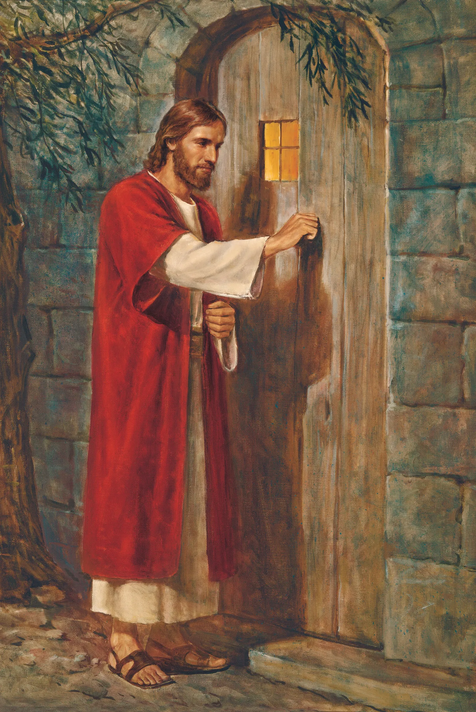

Slide 4
